Slide 1
Kompetenciafejlesztés a matematika órán
A matematikai szövegértés fejlesztése

Slide 2
Célcsoportjaink jellemzői
Alacsony szocioökonómiai státusszal rendelkező tanulók.
Nyelvi hátrány – szaktantárgyi szókészlet! (Együttható? Hányados? Exponenciális?...)
Nagyfokú készség- és képességhiányok.
Gyenge matematikai eszköztudás birtoklása.
Hiátusok az absztraháló, általánosító képességekben, ok-okozati összefüggések megértésében, a modellalkotás terén való elmaradások.
Kritikus és kreatív gondolkodás gyengesége.
Matematikához való negatív hozzáállás az érkező új tanulóknál.

Slide 3
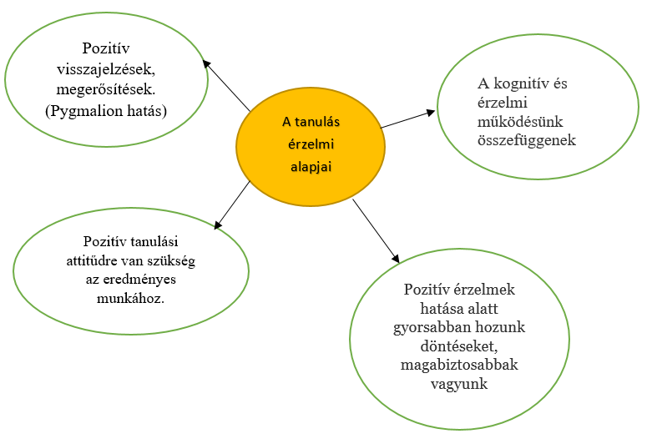
Helyzetelemzés – Attitűd vizsgálat

Slide 4
Helyzetelemzés - Tanulóink matematika kompetenciái
„A modern, tudás alapú társadalomban nagyon sebezhetővé válhat és a társadalomból könnyen kirekesztődhet az, aki nem képes az új ismeretek hatékony elsajátítására és a gyorsan változó világhoz való alkalmazkodásra. A jó szövegértési képesség és a matematikai eszköztudás a további tanulásnak, az új tudástartalmak megismerésének és elsajátításának elengedhetetlen feltétele.” https://www.kir.hu/okmfit/files/OKM_Utmutato_a_Tanulasi_kornyezet_jelentes_abrainak_ertelmezesehez.pdf
Cél: a 4. képességszint elérése

Slide 5
Egy lehetséges modell a matematikai szövegértés fejlesztésére
Szövegtípusok ismerete
Szöveges feladatok megoldásának ismerete – Pólya: A gondolkodás iskolája
Hogyan tanítsuk? (nem csak középiskolában)
Matematikaoktatás közös célja

Slide 6
A szövegtípusok egy lehetséges osztályozása
egyenes vagy fordított szövegezésű feladat
egyszerű vagy összetett szöveges feladat
a megoldhatóságát tekintve egylépéses vagy többlépéses feladat
az adatok számára vonatkozóan: pontosan annyi adat van a szövegben, amennyire szükség van, vagy van-e felesleges adat a szövegben, vagy esetleg hiányos a feladat.
A feladat megoldását tekintve beszélhetünk a tervszerű próbálgatás elvéről, amit akkor tekinthetünk teljes megoldásnak, ha a tanuló az összes esetet felírta, illetve magasabb évfolyamokon a tervszerű próbálgatásból megfelelő indoklással jól tud következni majd az összes esetre, végső megoldásra. A másik lehetőség a visszafelé való következtetés, valamint az összefüggések ábrázolása.

Slide 7
Szöveges feladatok megoldási struktúrája – Pólya-féle modell alapján
1. lépés: A probléma megértése, a cél meghatározása
2. lépés: Tervezzük meg a probléma megoldási stratégiáját
3. lépés: Hajtsuk végre a stratégiát, ellenőrizzük és módosítsuk, ha szükséges
4. lépés: Ellenőrizzük és járjuk körbe a megoldást

Slide 8
Hogyan tanítsuk?
Első lépés: a fokozatosság elvének betartása!

Slide 9
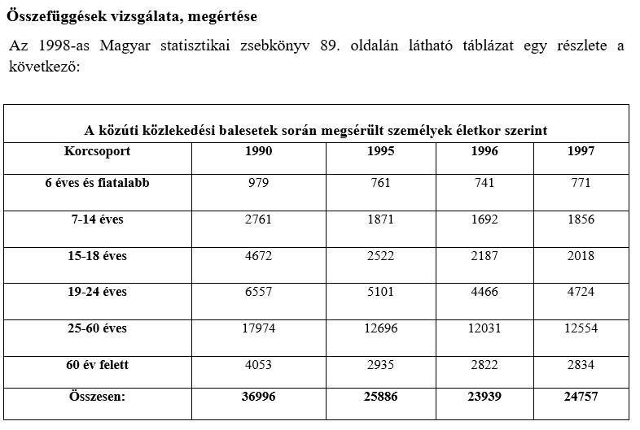
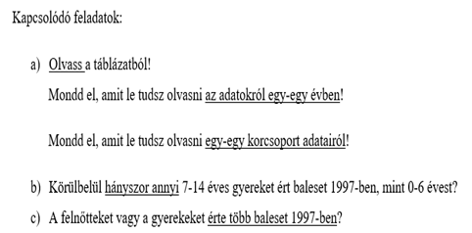
Hogyan tanítsuk?
Második lépés: Összefüggések megértése, vizsgálata

Slide 10
Hogyan tanítsuk?
Harmadik lépés: Egyszerű szövegezésű feladatokban való jártasságszerzés.
Példák:

Slide 11
Hogyan tanítsuk?
Negyedik lépés: Összetett szöveges feladatok megoldási struktúráinak elsajátítása
Témakörönként más-más didaktikai eszközünk lehet (lásd: egyenletek tanításának építkezése, geometriai feladatok, statisztikai feladatok…)
A megoldás nehézsége: a matematikai modell megtalálása – ismerős vagy ismeretlen a probléma? hová lehet visszanyúlni hasonló problémák megoldási modelljének adaptálásához? Sokszor a szöveg hosszúságában elvesznek a tanulók…
Az adatok elemzéséből a tanult témakör beazonosítható-e a tanuló számára?
Egy vagy több témakört tartalmaz-e a feladat?

Slide 12
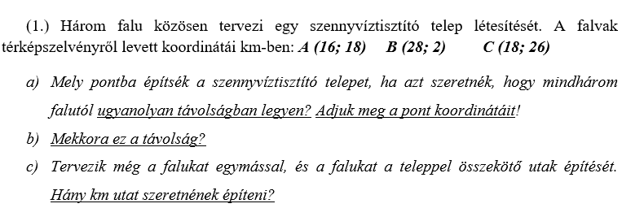
Összetett szöveges feladatokra példák
Az 1.példa koordináta-geometria témaköréből származó érettségi feladat:

Slide 13
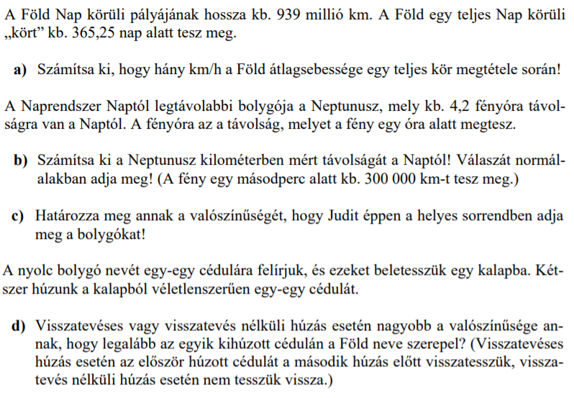
Összetett szöveges feladatokra példák
A 2.példa a 2020. őszi középszintű érettségi feladatsor egyike:

Slide 14
Összegzés
A matematika építkezésének teret és időt kell engedni.
Elmélyült ismeretszerzés kell jellemezze a tanulói tevékenységeket a tanórákon.
Lehetséges eszközök az ismeretek rögzítésére:
Fejlesztő kártyák készítése (manuális tevékenykedtetéshez, maximális begyakorlottsági szint eléréséhez, ismeretek rögzítéséhez), pl: párosítás, triminó, memóriajáték…
Online felületek, IKT eszközök bevonása a tanulási-tanítási folyamatba: pl. redmenta, kahoot, quizlet…programokkal a matematikai érdeklődés fenntartása
Matematikai társasjátékokkal az ismeretek sokaságának integrálása…
Projektoktatás tervezése pl.: geometriához, statisztikához, sorozatokhoz kapcsolódóan
Egyéni megsegítések biztosítása (pl: mentorálás)

Slide 15
Mi lehet a közös célunk?
Iskolatípustól függetlenül a legfontosabb – távlati – cél:
A tanulók szövegértési képességének és matematikai eszköztudásának fejlesztése annak érdekében, hogy a további tanulásnak, az új tudástartalmak megismerésének és elsajátításának ne legyenek korlátai.

